Slide 1
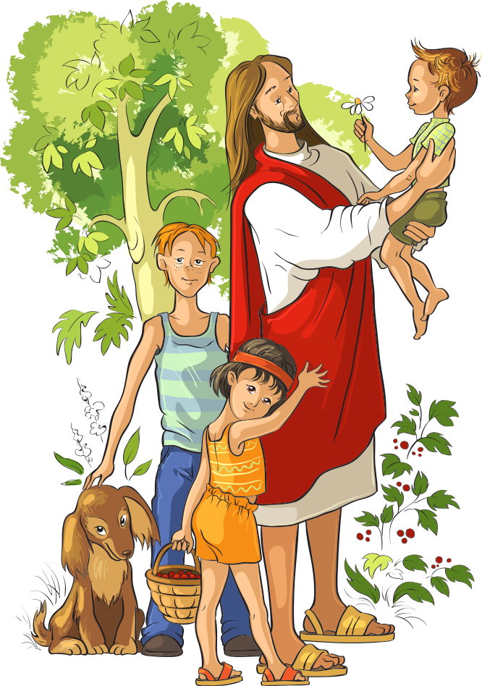
基督教的兴起和法兰克王国
法兰克王国是欧洲中世纪所有蛮族王国中最强大和最重要的力量,主宰西欧三个多世纪,对欧洲的历史发展进程有着诸多方面的深远影响

Slide 2
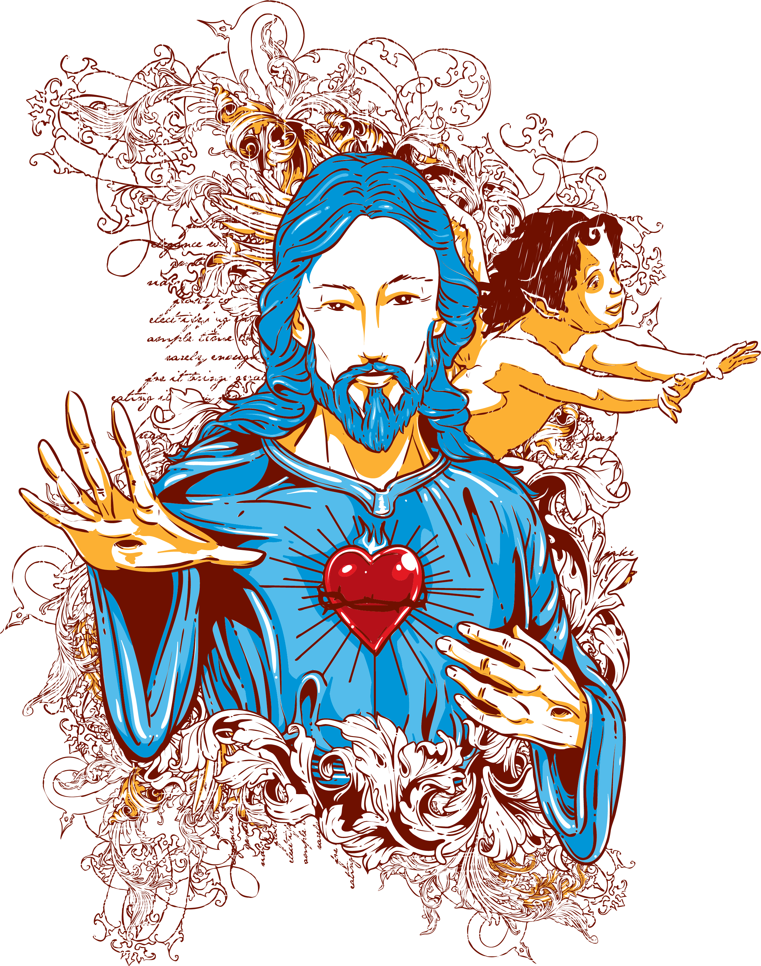
壹
基督教的兴起
贰
法兰克王国
叁
封君和封臣
肆
查理曼帝国

Slide 3
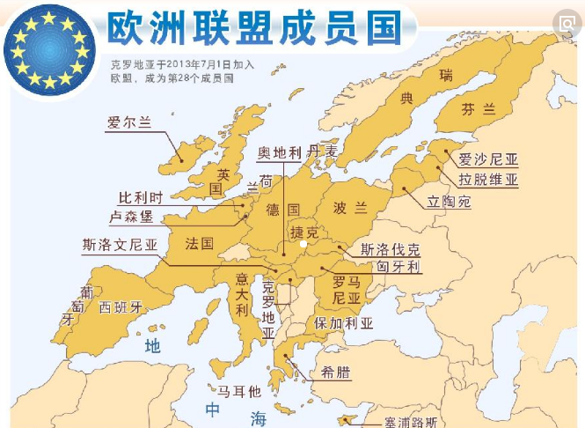
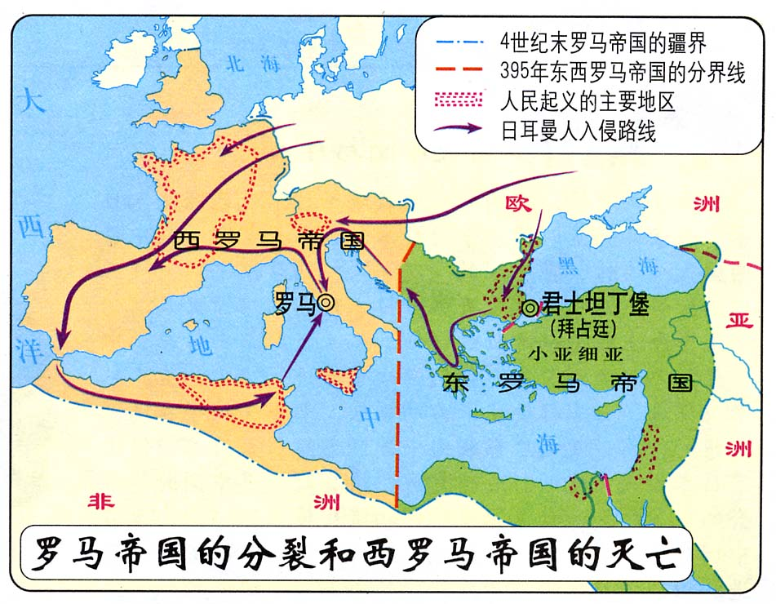
法国、德国和意大利是欧洲三个重要的国家。你知道这三个国家的由来吗？
公元476年，西罗马帝国灭亡，标志西欧奴隶制社会的结束，开始进入封建社会，日耳曼人在西欧建立了许多国家。

Slide 4
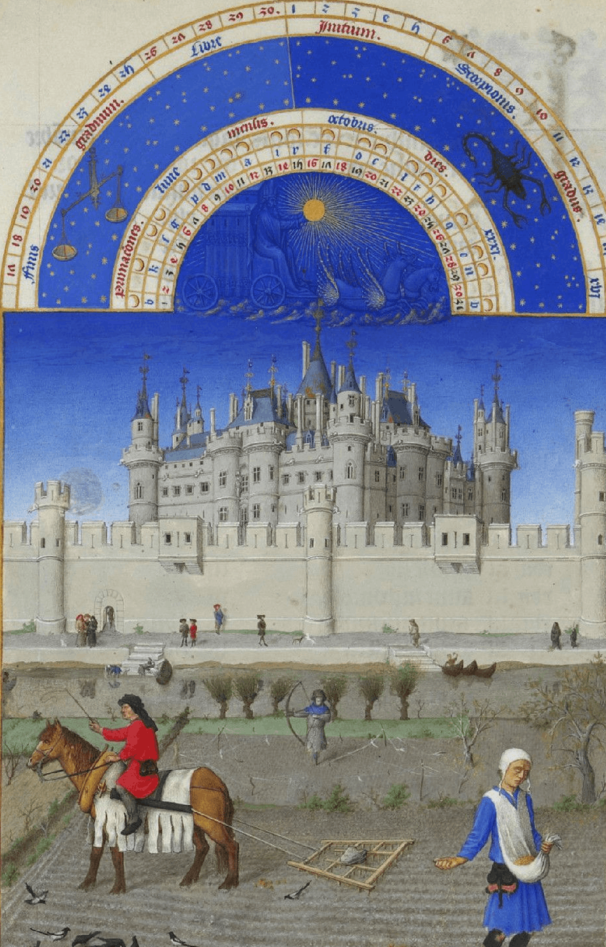
什么是中古史
中古史也叫中世纪史，指的是476年西罗马帝国灭亡到1640年英国资产阶级革命爆发这一时期的历史。封建制度的形成、发展和解体是这一时期欧洲历史的主线。（中国在战国时期前475年封建制度的形成）

Slide 5
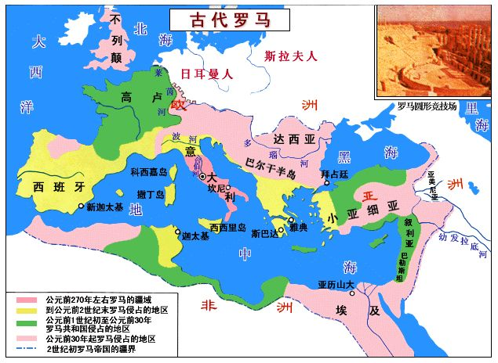
基督教的兴起
背景
1世纪时，在罗马帝国统治下的巴勒斯坦地区，犹太人长期遭受苦难，渴望“救世主”的到来。
创立者：耶稣

Slide 6
基督教的发展情况
基督教起源于公元1世纪
4世纪末，基督教被定为罗马国教
4世纪初，获得合法地位

Slide 7
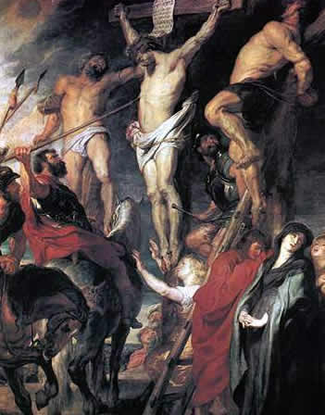
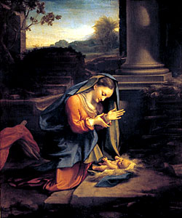
基督教的教义及经典
宣扬上帝是宇宙的最高主宰,在上帝面前人人平等；
人类与生俱来即有“原罪”,耶稣是“救世主”，人们忍受苦难，死后可升入“天堂”。

Slide 8
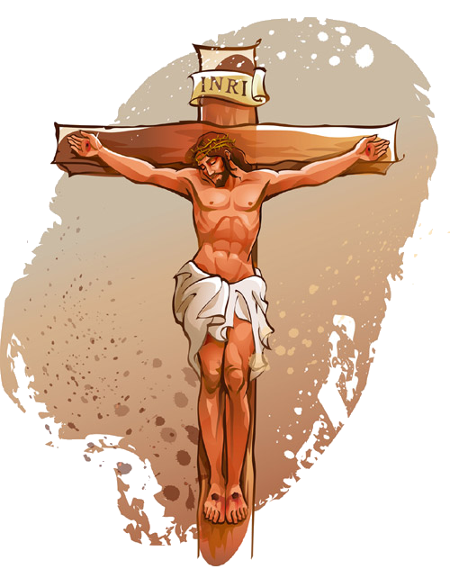
耶
稣
约公元前4年—约公元30年
出生于伯利恒 （今巴勒斯坦） 为基督教的核心人物。根据《圣经》记载，基督于三十岁时开始传道，三十三岁左右时被罗马总督彼拉多判刑为了全人类的罪被钉死在十字架上。三天后死而复活，向门徒显现四十日后升天归位，临走时并预言他必要在世界穷尽的审判之日在荣光中降临、建立荣耀的天国、给善带来最后的胜利。

Slide 9
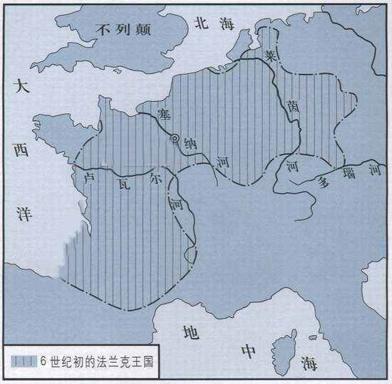
法兰克王国
建立的时间：
481年
建立者：
克洛维
关键措施：
（1）克洛维饭依了基督教，承认罗马教会在欧洲的重要地位；
（2）在征服罗马帝国的过程中，他没收了2/3的土地，并分封给自己的亲兵、廷臣和主教。

Slide 10
封君与封臣
背景：8世纪前期，法兰克王国对土地的分封形式进行了改革。
废除了无条件分赠土地的制度，推行采邑制。把从叛乱贵族那里没收来的土地和一些教会的土地分赠给贵族,但他们必须要为国王服兵役,要履行臣民的义务，宣誓效忠。
采邑的赐予者也有义务保护忠心效力的受领者，使其不受他人的侵害。
规定采邑不得世袭，只限终身，而且如果受封者不履行义务或者死亡，赐于者有权收回采邑，终止封授关系，要是继续以前的关系。则必须重新分封。

Slide 11
无害，即不能加害封君的身体；
封臣对封君的义务
服军役，身为封臣应该随时应召军事任务，其核心任务主要是防卫性的工作，一直应该维持到敌人退却；
安全，保证封君安全，不能疏忽于防卫，不能背弃责任；
提供金钱，这一内容广泛，比如封君情况紧急时给予金钱支持（也就是赎金），封君儿女授骑士礼、出嫁的排场费用，以及封君出行时的费用。
忠诚，尊敬、正直，不能在司法审判上做有害封君名誉的事情；
劝告，提出种种意见，使封君作出最合理的判断，而且事无巨细得一一过问。

Slide 12
封君不能任意侵害封臣的荣誉、人身和财产安全；
当封臣受到外来攻击时，封君必须提供保护。
封君对封臣的义务
特点
封君与封臣的关系有着严格的等级性，以土地为纽带；层层分封；而且权利、义务交织在一起，带有一定的契约意义。
影响
由于封建等级制度是因土地的层层分封而形成的，各级封君与封臣之间都互有义务。所以,封臣即附庸只承认自己直接受封的领主为封君，而对自己封君的封君却没有臣属关系。所以，中世纪的西欧出现了“我的附庸的附庸不是我的附庸”的现象。这种复杂的关系，在封建主之间造成一团乱麻的权利和义务，使封建主之间不断发生争夺和混战。

Slide 13
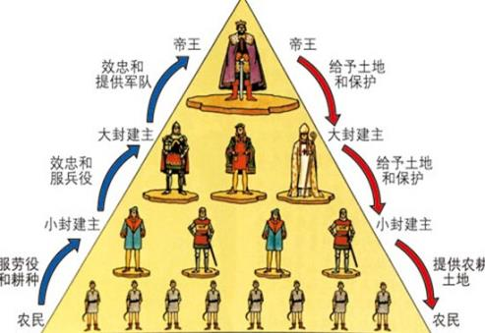
我的附庸的附庸，不是我的附庸。
意思：每个领主只可以管辖自己的附庸，但无权管辖自己附庸的附庸。
这条常规流行于西欧封建社会时期的某些国家和地区

Slide 14
概括西欧封建等级制度的特点
等级森严，但在不同等级贵族之间，逐级保护和负责。
以土地的封赐为纽带
层层分封

Slide 15
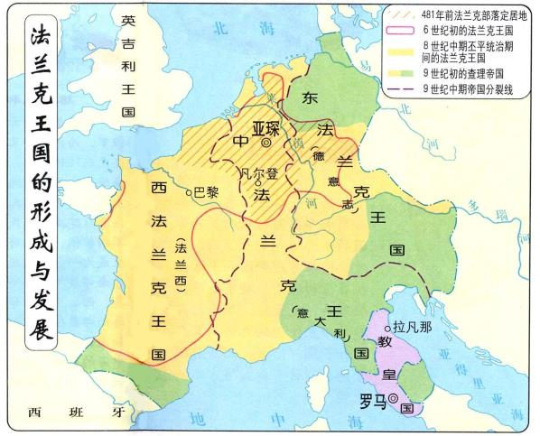
法兰克王国的扩张
8世纪，查理成为法兰克王位，四处征伐 ，进行扩张。
800年前后，法兰克王国的版图扩展到今天的意大利北部、西班牙北部和德国西部的广大地区，与原来西罗马帝国的欧洲部分基本相当，成为当时西欧最大的王国。

Slide 16
查理为了得到教会的支持，采取了什么措施？有什么影响？
“什一税”
把王国划分为很多教区，命令每个教区的人民把每年收入的1/10贡献给教会
影响
教会变得富有起来，势力越来越大。为王权与教权之间的矛盾埋下了隐患。

Slide 17
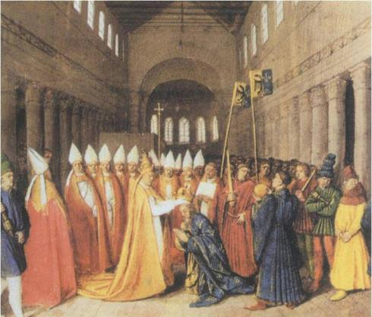
帝国的诞生
800年，在罗马，教皇为查理举行加冕仪式，标志着查理曼帝国的诞生，查理成为帝国的第一个皇帝。
教皇为什么要给查理大帝加冕？
查理大帝又为什么要接受教皇对他的加冕？

Slide 18
国王为了巩固自身的统治，争取基督教会的支持；基督教会为了维护自身的利益，需要借助国王的势力；
意味着查理负有传播和捍卫基督教的义务，标志着教权与皇权之间相互利用的关系及其联盟的建立。
教会
国王
君权神授
物质、军事支持

Slide 19
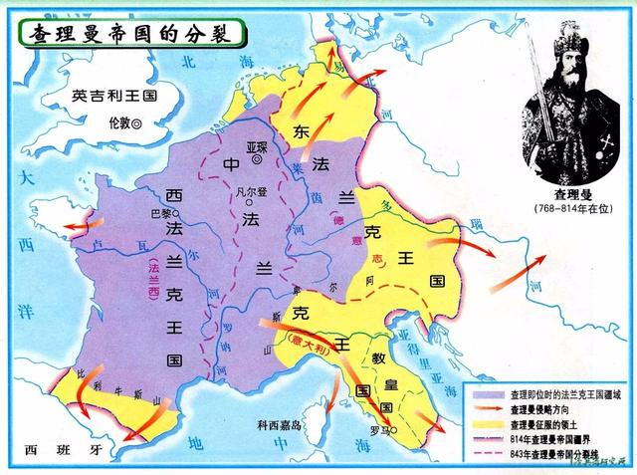
查理曼帝国的分裂（843年）
814年，查理曼去世。843年，查理曼的三个孙子缔结条约，将帝国一分为三,形成以后三个国家的雏形:
德意志
法兰西
意大利

Slide 20
法兰克王国：
克洛维 481年 皈依了基督教
本课小结
8世纪前期法兰克王国（查理·马特）对土地的分封形式进行了改革
封君与封臣：
800年查理曼帝国
查理曼帝国：
843年查理曼帝国分裂

